Slide 1
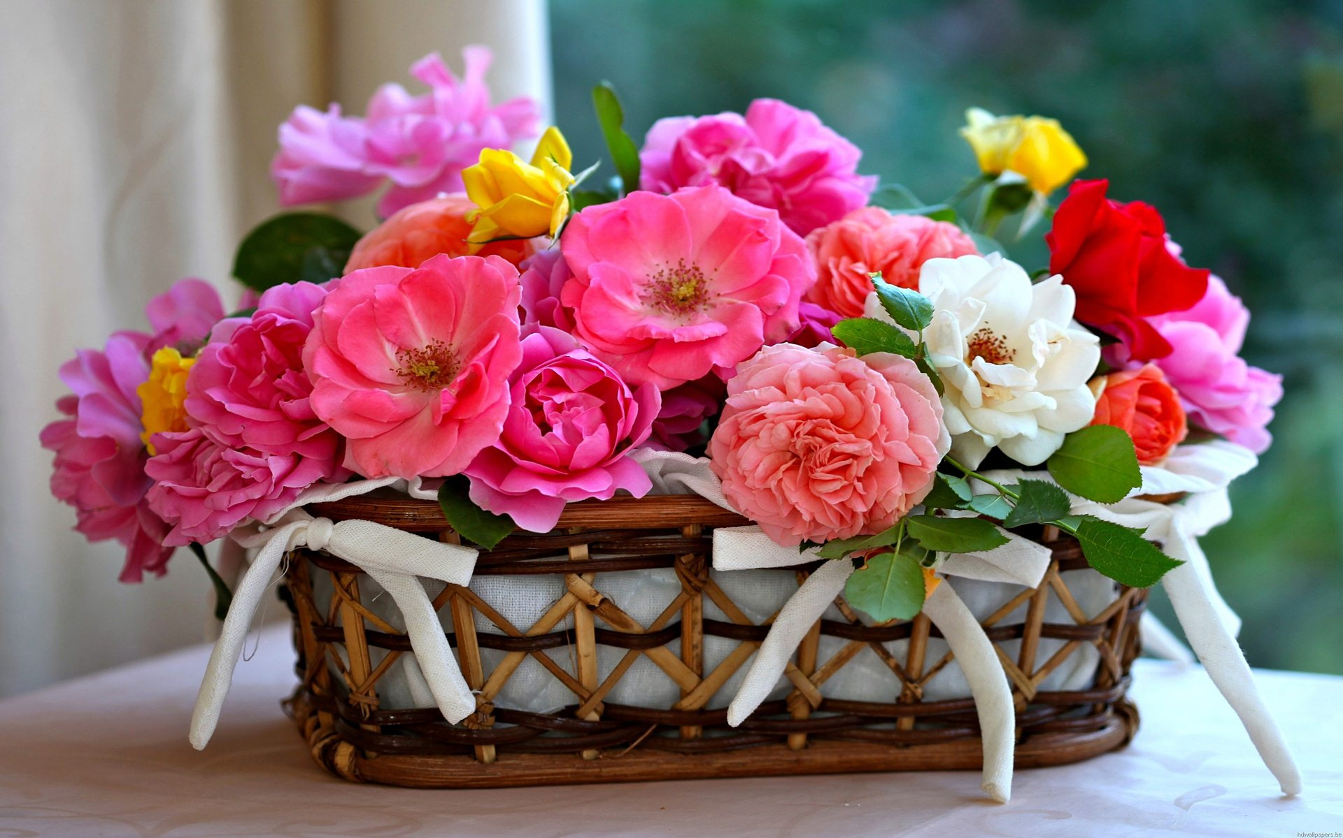
রসায়ন ক্লাসে সবাইকেস্বাগতম

Slide 2
পরিচিতি
শিক্ষক পরিচিতি
মোহা: আব্দুর রাজ্জাক
ইন্সট্রাক্টর (রসায়ন)
টেকনিক্যাল স্কুল ও কলেজ, মেহেরপুর।
পাঠ পরিচিতি
শ্রেণি: দশম
বিষয়: রসায়ন
অধ্যায়: নবম(এসিড-ক্ষারক সমতা)
পাঠ: 9.1 – 9.3

Slide 3
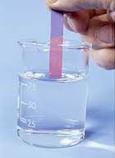
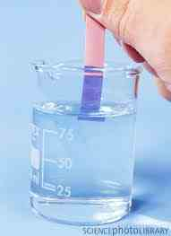
নিচের চিত্রগুলো লক্ষ্য কর--
লেবুর রস
নীল লিটমাসকে লাল করে
চুন ও চুনের পানি
লাল লিটমাসকে নীল করে

Slide 4
পাঠ শিরোনাম
9.1 এসিড
9.2 ক্ষারক ও ক্ষার
9.3 গাঢ় এসিড ও গাঢ় ক্ষারের ক্ষয়কারী ধর্ম

Slide 5
শিখন ফল
এই পাঠ শেষে শিক্ষার্থীরা---
1। এসিড কী তা বলতে পারবে।
2। ক্ষার ও ক্ষারক কী তা বলতে পারবে।
3। এসিড-ক্ষার জাতীয় পদার্থ গুলো চিহ্নত ও সনাক্ত করতে পারবে।
4। এসিড-ক্ষারের বৈশিষ্ট বর্ণনা করতে পারবে।
5। এসিড ও ক্ষারের প্রভাব ব্যাখ্যা করতে পারবে।

Slide 6
এসিড: এসিড এক ধরনের গুরুত্বপূর্ণ রাসায়নিক পদার্থ যা পানিতে দ্রবীভূত করলে এসিডের অনু বিয়োজিত হয়ে হাইড্রোজেন আয়ন বা প্রোটন (H⁺) প্রদান করে।
এরা জলীয় দ্রবনে নিম্নরুপে বিয়োজিত হয়:
সবলএসিড:
HCl(aq) H⁺ (aq) + Cl⁻ (aq)
H₂SO₄(aq) 2H⁺ (aq) + SO₄⁻(aq)
দুর্বল এসিড:
H₂CO₃(aq) 2H⁺ (aq) + CO₃⁻ (aq)
CH₃COOH(aq) H⁺(aq) + CH₃COO⁻(aq)

Slide 7
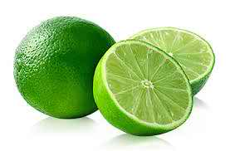
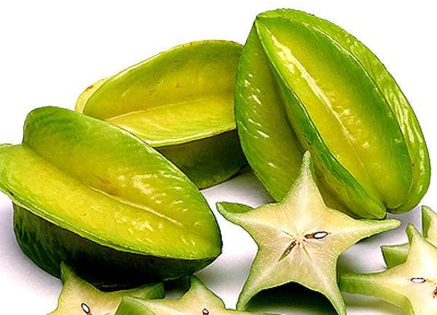
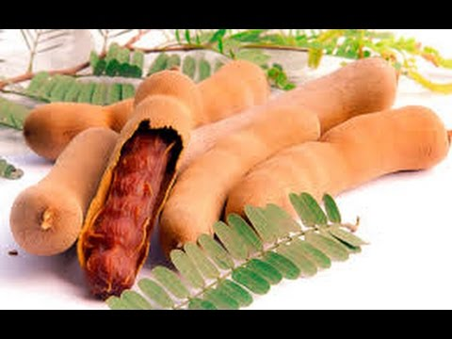
এসিডের কয়েকটি ধর্ম:
1। এসিড টক স্বাদ আছে।

Slide 8
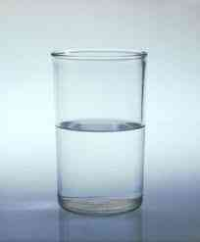
2. এসিডের জলীয় দ্রবন নীল লিটমাসকে লাল করে।
নীল লিটমাস পেপার
এসিড দ্রবন

Slide 9
3. এসিড জলীয় দ্রবনে হাইড্রোজেন আয়ন ( H⁺ )প্রদান করে।

Slide 10
4. সক্রিয় ধাতুর সাথে বিক্রিয়া করে লবণ ও হাইড্রোজেন গ্যাস উৎপন্ন করে ।
Mg + 2HCl MgCl₂ + H₂
5. ধাতুর অক্সাইড ও হাইড্রোক্সাইডের সাথে বিক্রিয়া করে লবণ ও পানি উৎপন্ন করে ।
CuO + H₂SO₄ CuSO₄ + H₂O
ধাতব কার্বনেটের সাথে বিক্রিয়া করে লবন, পানি ও কার্বন ডাই অক্সাইড উৎপন্ন করে।
CaCO₃ + 2HCl CaCl₂ + H₂O+ CO₂

Slide 11
ক্ষারক: ধাতু ও ধাতুর ন্যায় ক্রিয়াশীল মূলকের অক্সাইড ও হাইড্রোক্সাইডকে ক্ষারক বলে।
ক্ষারকের উদাহরণ:
সোডিয়াম হাইড্রোক্সাইড NaOH
পটাশিয়াম হাইড্রোক্সাইড KOH
ক্যালসিয়াম অক্সাইড CaO
ক্যালসিয়াম হাইড্রোক্সাইড Ca(OH)₂
এ্যালুমিনিয়াম অক্সাইড Al₂O₃

Slide 12
ক্ষার : যে সব ক্ষারক পানিতে দ্রবীভূত হয় তাদেরকে ক্ষার বলে।
ক্ষারের উদাহরণ:
পটাশিয়াম হাইড্রোক্সাইড KOH
সোডিয়াম হাইড্রোক্সাইড NaOH
লিথিয়াম হাইড্রোক্সাইড LiOH
অ্যামোনিয়াম হাইড্রোক্সাইড NH₄OH

Slide 13
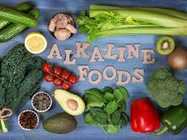
ক্ষারের কয়েকটি ধর্ম:
1। ক্ষার সাধারনত তিক্ত স্বাদ যুক্ত হয়।

Slide 14
2. ক্ষারের জলীয় দ্রবন লাল লিটমাসকে নীল করে।
লাল লিটমাস পেপার
ক্ষার দ্রবন

Slide 15
3. ক্ষার জলীয় দ্রবনে হাইড্রোক্সাইড আয়ন ( OH⁻ )প্রদান করে।

Slide 16
4.এসিডের সাথে বিক্রিয়া করে লবণ ও পানি উৎপন্ন করে ।
NaOH + HCl NaCl + H₂O
5. ক্ষার অ্যামোনিয়াম লবনের সাথে বিক্রিয়া করে অ্যামোনিয়া গ্যাস, লবন ও পানি উৎপন্ন করে।
NH₄Cl + NaOH NH₃ + NaCl + H₂O
6. ধাতব লবনের সাথে বিক্রিয়া করে সংশ্লিষ্ট ধাতব হাইড্রোক্সাইড উৎপন্ন করে।
Al(NO₃)₃+3NaOH Al(OH)₃ +3NaNO₃

Slide 17
9.3 গাঢ় এসিড ও গাঢ় ক্ষারের ক্ষয়কারী ধর্ম
যে এসিডে পানির পরিমান তুলনামূলকভাবে কম থাকে তাকে গাঢ় এসিড বলে।
অনুরুপভাবে, যে ক্ষারে পানির পরিমান তুলনামূলকভাবে কম থাকে তাকে গাঢ় ক্ষার বলে।
গাঢ় এসিড এবং গাঢ় ক্ষার অত্যান্ত ক্ষয়কারক পদার্থ। এগুলো কাপড়-চোপড় এবং শরীরে লাগলে কাপড় ও ত্বককে ক্ষয় করতে পারে।চোখে গেলে চোখ নষ্ট হয়ে যেতে পারে।পানির মধ্যে গাঢ় এসিড বা গাঢ় ক্ষার অল্প অল্প করে যোগ করে দ্রবীভূত করে দ্রবন তৈরি করা হয়।

Slide 18
মূল্যায়ণ
এসিড কাকে বলে?
ক্ষারক ও ক্ষারের সংজ্ঞা দাও।
ক্ষারের কয়েকটি বৈশিষ্ট্য লিখ।
Na₂CO₃ এর সাথে লঘু H₂SO₄ যোগ করলে কি ঘটে?
গাঢ় এসিড ও গাঢ় ক্ষার ক্ষয়কারক কেন?

Slide 19
বাড়ির কাজ
সকল ক্ষারই ক্ষারক কিন্তু সকল ক্ষারক ক্ষার নয়- ব্যাখ্যা কর।

Slide 20
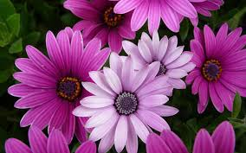
সবাইকে ধন্যবাদ

